Slide 1
Open Science Retreat
Wie ich einen internationalen Diskurs provoziere
Dr. Doreen Siegfried, Dr. Guido Scherp
ZBW – Leibniz-Informationszentrum Wirtschaft
#vBib21, 1. Dezember 2021

Slide 2
Themen für die Speakers Corner
Wie bringe ich international gleich vier Stakeholder-Gruppen zu einem Thema zusammen?
Wie aktiviere ich alle vier Gruppen gleichermaßen?
Wie organisiere ich den gleichwertigen Perspektivenwechsel aller Vertreter:innen?

Slide 4
Um welches Ziel geht es?
Voranbringen der Open-Science-Bewegung
Diskursformat starten für kondensierten Austausch
Vernetzung unterschiedlicher Interessensgruppen zu Open Science
Internationale Community-Arbeit
Erweitern des eigenen Open-Science-Netzwerkes
Erweitern der eigenen Perspektiven

Slide 5
Wer sind die Zielgruppen?
Organisationen, die Forschung betreiben
Universitäten
Hochschulen
außeruniversitäre Forschungseinrichtungen
außerakademische Forschungsgruppen
Bibliotheken & Forschungsinfrastrukturen
Verlage & Dienstleistungsanbieter
Vertreter:innen der Wissenschaftspolitik

Slide 6
Wie sah das Konzept aus?
Rhythmus: alle 3 Monate; 2 Tage / je 2 Stunden; online
Beschränkung auf 30 Personen, ausbalanciert, paritätisch
1 Thema pro Retreat, in kurzer Zeit
Start mit: „Research Evaluation – Promoting the Open Science movement“, Keynote durch Prof. Dr. Isabella Peters
aktivistisches Format – Bewerbung notwendig

Slide 7
Und wie war es wirklich?
Tag 1 Open Science und Forschungsevaluierung: Was haben wir (nicht) gelernt? Arbeit in zwei Arbeitsgruppen | Tag 2 Vision: Wie sieht Forschungsevaluierung in 10 Jahren aus? Arbeit in zwei Arbeitsgruppen
Arbeit in einem kollaborativen Pad (+ Rapporteur:innen)
Unterschiedliche Beteiligungsart (mündlich vs. schriftlich)
Arbeit mit 35 Personen sehr dynamisch, keine Aktivierung notwendig

Slide 8
Was ist dabei herausgekommen?
TN sollten Vision möglichst präzise als „Tweets“ formulieren, danach Voting
Auswahl der Top „Tweets“
Data and software publications have become “full citizens” of the publication world, contributing to researchers’ reputation.
Publishing negative results will be the normal, researchers will not be blamed for them.
As research is open, it is fully evaluated by external entities thereby removing internal politics.
The term “Open Science” is a thing of the past …
Bericht im ZBW MediaTalk Blog (www.zbw-mediatalk.eu) folgt, darin ist auch das kollaborative Dokument (anonymisiert) verlinkt

Slide 9
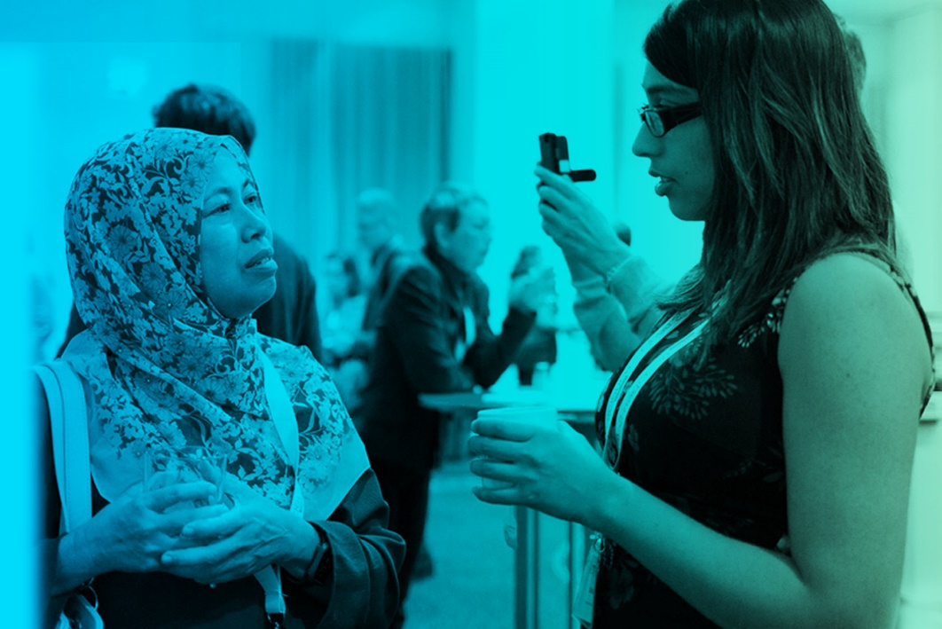
Internationalität des Open Science Retreat #1
33 Teilnehmer:innen
aus 13 Ländern
Deutschland
USA
Spanien
Portugal
Malaysia
China
Italien
Frankreich
Indien
Simbabwe
Dänemark
Belgien
UK

Slide 10
Learnings für das nächste Retreat
Methodisch strikter den Fokus auf das Hauptthema lenken
die vertretenen Stakeholder-Gruppen „sichtbarer“ machen
Vorab „Hausaufgaben“ als Vorbereitung an die TN schicken
Erwartungshaltung an Output und dessen Verwertung präzisieren
kleinere Breakout-Gruppen (~10 TN oder noch weniger)

Slide 11
Und wie geht es weiter?
Themen:
Sustainable and reliable Open Science Infrastructures and Tools (February 15/16, 2022)
Economic actors in the context of Open Science – The role of the private sector in the field of Open Science (June 14/15, 2022)

Slide 12
Wir freuen uns auf Fragen und Anregungen!
Dr. Doreen Siegfried Leiterin Marketing und Public Relations T. +49 431 8814-455 E. d.siegfried@zbw.eu www.zbw.eu | Dr. Guido Scherp Leiter Open-Science-Transfer T. +49 431 8814-456 E. g.scherp@zbw.eu www.zbw.eu

